Slide 1
Tech Meets Legal
Strafrecht und autonomes Fahren
© Daimler Benz AG
Karin Bruckmüller (JKU Linz/SFU Wien)
Stefan Schumann (JKU Linz, Rechtsanwalt/RAK München)
01.10.2020

Slide 2
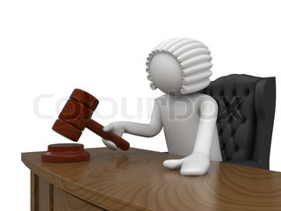
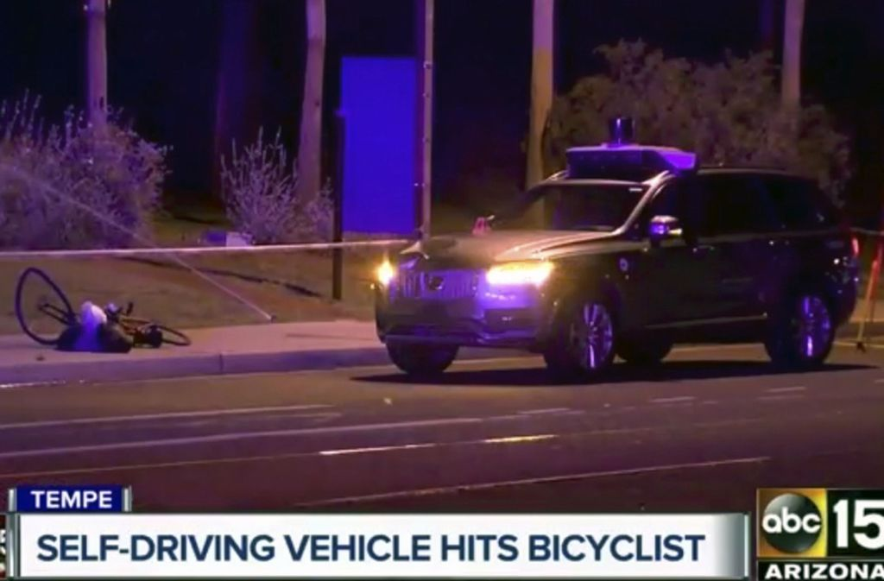
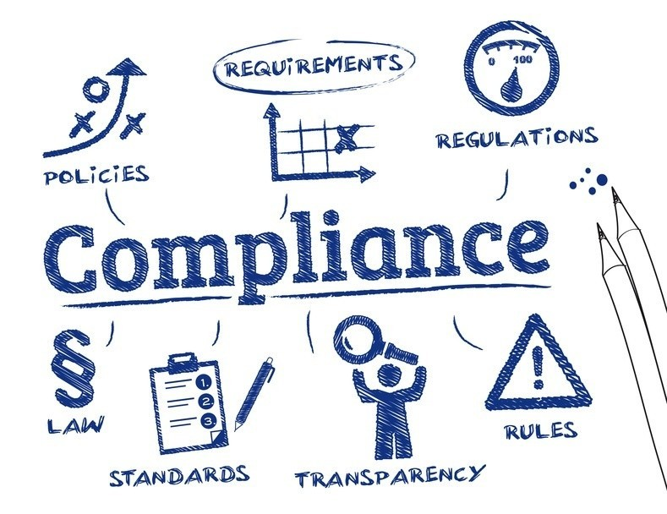
Strafrechtliche Fragestellungen
Retrospektiv:
- Strafrechtliche Verantwortlichkeit
- Sanktionen durch Gericht
- Produkthaftung
Präventiv:
- Verhinderung von Sanktionen
- Einhaltung rechtlicher und ethischer
Vorgaben
- Compliance

Slide 3
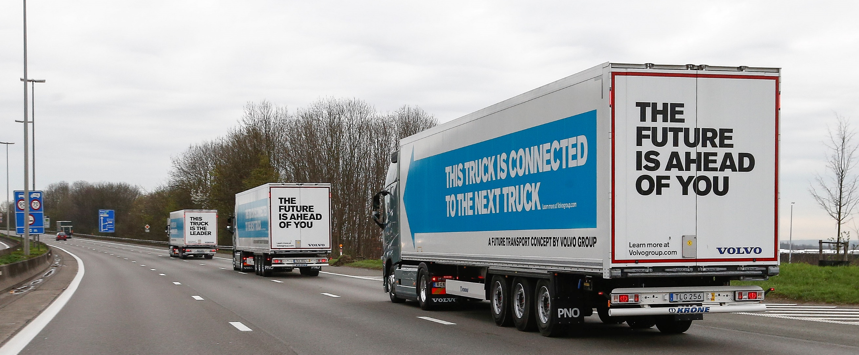
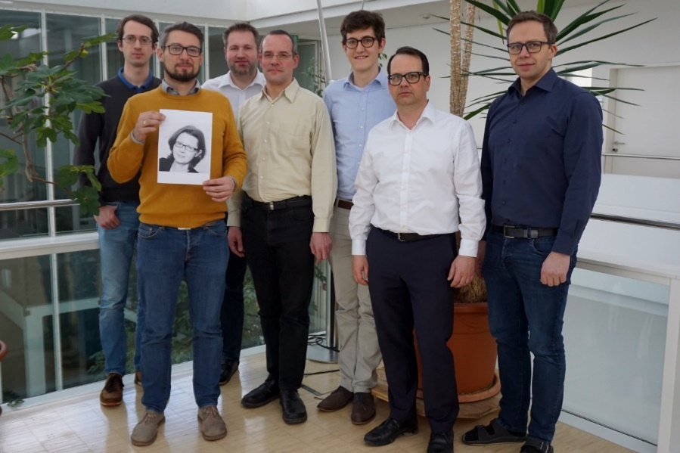
Projekte
AUD/A Autonomous Driving in Austria Preconditions by and a Challenge for Criminal Law
LIT gefördert
Safe Sign Das sichere Verkehrsmittel (Ethik)
FFG gefördert

Slide 4
Strafrechtliche Verantwortlichkeit - Produkthaftung
Wem kann unter welchen Voraussetzungen eine gerichtliche Strafe drohen?
Kein vertraglicher Ausschluss möglich
Vorrangig Person verantwortlich
Gegebenenfalls zusätzlich Verband verantwortlich

Slide 5
Whom to blame when Algorithms Fail?
Fahrer Fahrverantwortlichkeit Machine
Fahrer strafrechtliche Verantwortlichkeit Entwickler, Hersteller, …

Slide 6
Vermeidung strafrechtl. Verantwortlichkeit - Compliance
Personen und Unternehmen, die im Prozess involviert sind, müssen innerhalb rechtlicher Normen agieren.
Recht muss
bei Entwicklung
und Herstellung
mitbedacht werden
KI-basiertes System/autonomes Auto muss selbst rechtskonform agieren. Recht (StVO) muss implementiert werde.

Slide 7
Fahrlässigkeit
Fahrlässig handelt, wer die Sorgfalt außer acht lässt, zu der er
nach den Umständen verpflichtet ist
und nach seinen geistigen und körperlichen Verhältnissen befähigt ist (Übermüdung,…problematisch]
Vorsatz
bedingter Vorsatz: erstlich für möglich halten und sich abfinden
Wissentlichkeit: weiss was folgt
Absicht: es kommt drauf an
ABGRENZUNG:
Fahrlässig: zwar erstlich für möglich halten sich aber NICHT abfinden

Slide 8
Fahrlässigkeit
Schaden
Verhalten
Objektiv sorgfaltspflichtwidrig
Wie ist die erforderliche Sorgfalt zu definieren?
Bei objektiver Vorhersehbarkeit und Vermeidbarkeit des Schadenseintritts
Was ist vorhersehbar?
Kausalität
Objektives Unrecht
Nicht ausnahmsweise gerechtfertigt
Individuelle Schuld
Subjektiv sorgfaltspflichtwidrig
Bei subjektiver Vorhersehbarkeit und Vermeidbarkeit des Schadenseintritts

Slide 9
Fahrlässigkeit - Sorgfaltsmaßstab
Abgestuftes Konzept der Bestimmung des Sorgfaltsmaßstabs
Gesetzliche Verhaltensanforderungen (Rechtsnormen), zB
technische Verwaltungsregeln, Datenschutz
Anforderungen an die Produktgestaltung, für das Inverkehrbringen
Nichtgesetzliche Normierungen (Verhaltensnormen), zB
Ö-Norm, DIN, soft law wie technische Richtlinien und Leitlinien
Lex artis, State of the Art
Maßfigur
Wie hätte sich der einsichtige und besonnene Mensch aus dem Verkehrskreis des Täters verhalten?

Slide 10
Fahrlässigkeit – Sorgfaltsmaßstab - Maßfigur
Wenn der einsichtige und besonnene Mensch aus dem Verkehrskreis
des Täters in der konkreten Situation ein anderes Verhalten als der
Täter gesetzt hätte.
CHANCE!
Einsichtiger und besonnener Entwickler
implementiert StVO der Länder
wenn keine StVO, Hinweis, dass Fahrer übernehmen muss
gegebenenfalls auch Missachtung der StVO (aus strafr. Sicht, um Schade zu vermeiden)

Slide 11
Fahrlässigkeit
Schaden
Verhalten
Objektiv sorgfaltspflichtwidrig
Wie ist die erforderliche Sorgfalt zu definieren?
Bei objektiver Vorhersehbarkeit und Vermeidbarkeit des Schadenseintritts
Was ist vorhersehbar?
Kausalität
Objektives Unrecht
Nicht ausnahmsweise gerechtfertigt
Individuelle Schuld
Subjektiv sorgfaltspflichtwidrig
Bei subjektiver Vorhersehbarkeit und Vermeidbarkeit des Schadenseintritts

Slide 12
Fahrlässigkeit – Vorhersehbarkeit
Risikoabschätzung
Vermeidung eines Schadenseintritts
Vorhersehbarkeit objektiv zu betrachten

Slide 13
Anforderungen und Grenzen der Vorhersehbarkeit
Überwachungspflichten
Vorhersehbarkeit
Entwicklung
Zulassung
Herstellung
Betrieb
Schaden

Slide 14
Kausalität
Welches Verhalten war ursächlich?
Ein Tun ist dann kausal für einen Erfolg, wenn es nicht weggedacht werden kann, ohne dass der
Erfolg in seiner konkreten Gestalt entfiele.
Mitkausalität möglich
Jeder kausal, der an Fehler beteiligt ist.
Kann auch durch (unreflektiertes) Übernehmen (Kausalkette)
Rsp: generelle Kausalvermutung ausreichend
(bei Nachweisproblemen, gerade im KI Bereich)
Beweiswürdigung durch Gericht

Slide 15
Sonderkonstellation „Contergan-Fall“: Kausalitätsnachweis
Anforderungen an den Kausalitätsnachweis LG Aachen JZ 1971, 507 („Contergan-Beschluss“)
Ein empirischer Nachweis einer schädigenden Wirkung sei nicht erforderlich, der Kausalitätsbegriff sei nicht natur-, sondern geisteswissenschaftlich zu verstehen.
Freie Beweiswürdigung, § 14 StPO
§ 14. Ob Tatsachen als erwiesen festzustellen sind, hat das Gericht auf Grund der Beweise nach freier Überzeugung zu entscheiden; im Zweifel stets zu Gunsten des Angeklagten oder sonst in seinen Rechten Betroffenen.
Quelle: Tiedemann, Wirtschaftsstrafrecht AT, 4. Aufl. 2014

Slide 16
Wer ist kausal für Schaden und möglicher Täter?
Entwickler / Hersteller
Zulassungsbehörde
Anwender
Entwicklung
Zulassung
Herstellung
Nutzung
Schaden

Slide 17
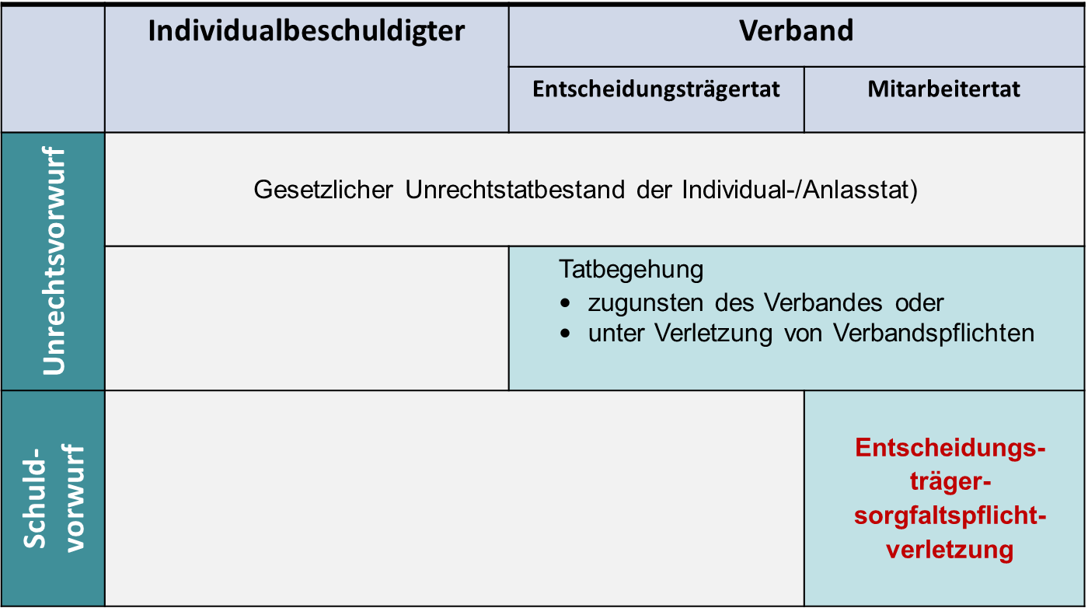
Strafrechtliche Haftung des Verbandes Individualunrecht + Verbandsbezug + Verbandsverschulden
Entscheidungs-träger- schuldvorwurf

Slide 18
Wofür kann einen Verband strafrechtliche Verbandsverantwortlichkeit treffen?
Verbandsbezug, § 3 Abs 1 VbVG)
Tat zu Gunsten des Verbandes begangen (Z 1)
Verband
wurde durch die Tat bereichert oder hätte bereichert werden sollen oder
hat Aufwand erspart oder hätte solchen ersparen sollen oder
hat wirtschaftlichen Vorteil erlangt oder hätte solchen erlangen sollen
Gesamtsaldierung; es ist auch ein mittelbarer Vorteil zu berücksichtigen (etwa in Aussicht gestellte verbesserte Wettbewerbssituation).

Slide 19
Wofür kann Einen verband strafrechtliche Verbandsverantwortlichkeit treffen?
Verbandsbezug, § 3 Abs 1 VbVG)
durch die Tat sind Pflichten verletzt worden, die den Verband treffen (Z 2)
Verbandspflichten
können sich aus der gesamten Rechtsordnung (z.B.: Gesetzen, Verordnungen, Bescheiden, …) ergeben oder auch aus einer (vertraglichen) Sonderbeziehung zum Opfer hervorgehen
hängen vom jeweiligen Tätigkeitsbereich des Unternehmens ab und daher von den damit verbundenen Gefahren (aber nur Haftung nur für betriebstypisches Risiko)
Hauptquellen sind das Zivil- und Verwaltungsrecht (z.B.: ArbeitnehmerInnenschutzrecht, Bau-, Umwelt-, bzw Gewerberecht).

Slide 20
Compliance aus Verteidigerperspektive
Vortatverhalten
Nachtatverhalten
Verfolgungsermessen
Gewicht des Sorgfaltsverstoßes: Effizientes Compliance-System?
Strafzumessung ieS / iwS
Vortatverhalten: Compliance-System?
Bedingte Nachsicht: Gewicht des Sorgfaltsverstoßes (Compliance-System?)
Diversionelle Einstellung
iVm technischen, organisatorischen oder personellen Weisungen
Strafzumessung
Nachtatverhalten: Wesentliche Präventionsschritte
Bedingte Nachsicht:
Compliance-Maßnahmen nach der Tat
Bewährungszeit mit Auflagen
Nachträgliche Strafmilderung Wesentliche Präventionsschritte gesetzt
Nach der Verurteilung; nicht bereits vor/bei Verurteilung berücksichtigbar
Präventivberatung
Unternehmensverteidigung
Tat
Urteil
20
Notes:
Das Gewicht nicht nur der klassischen Verteidigung, sondern vor allem auch die Bedeutung der Präventivberatung wird damit deutlich.
Was aber auch deutlich wird, sind zwei weitere Punkte:
Erstens legt zumindest der Gesetzeswortlaut nahe, das die Anforderungen an ein als Verteidigungsargument dienendes Nachtatverhalt höher sind: Gefordert werden, ist das Kind einmal in den Brunnen gefallen, gab es also keine Compliancemaßnahmen vorab oder hat die Anlasstat, dem Anschein nach, gezeigt, diese seien nicht effektiv (ob das stimmt ist, ist eine andere Frage), so werden jetzt „wesentliche“ Schritte zur zukünftigen Verhinderung ähnlicher Taten gefordert.
Kurz gesagt: Nach einer Anlasstat scheint es also teurer zu werden.
Ein zweiter Punkt: Nachtatmaßnahmen können selbstverständlich nicht nur seitens des Verbandes aus eigenem Antrieb gesetzt, seitens der Verteidigung den Strafverfolgungsbehörden gegenüber gesetzt, sondern auch von diesen als diversionelle Weisungen oder Bewährungsauflagen gefordert werden.

Slide 21
Einiges erforscht – dennoch einiges zu tun
Viele Fragen müssen dennoch parallel zu Entwicklung geklärt werden
gegebenenfalls durch Gesetz
um Rechtssicherheit zu ermöglichen
Welches Recht anwendbar bei Grenzüberschreitung? Bedarf es eines einheitlichen Rechts?
Sensible Bereiche: Dilemmasituationen (hier ist Ethik gefragt; unterschiedliche Rechtsmeinungen)
Danke!
karin.bruckmueller@jku.at
karin.bruckmueller@jus.sfu.ac.at
stefan.schumann@jku.at
mail.schumann@posteo.at (als RA)

